Slide 1

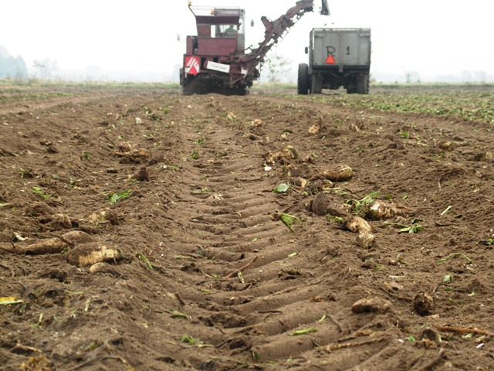


Rolnicze Doradctwo w Uprawie Buraka Cukrowego
Навчання операторів комбайнів
Бишів, 2 вересня 2022
Фінансові наслідки при незадовільному збиранні цукрових буряків

Slide 2

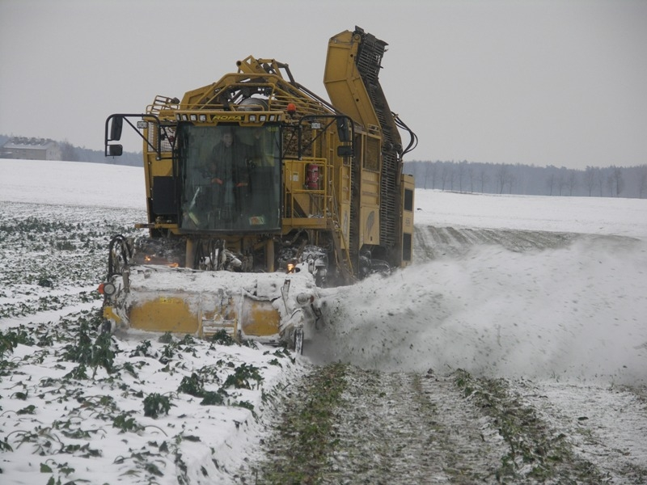
Grupa Pfeifer & Langen
Rolnicze Doradctwo
w Uprawie Buraka Cukrowego
w Polsce
Kombajn i operator mogą dużo,
lecz nie dokonają cudu !!
Комбайн і оператор можуть багато що зробити але вони не зроблять дива!!

Slide 3
Втрати при збиранні
Багаторічний прогрес у зниженні технічних втрат врожаю
1975: -10 %
Втрати під час збирання (%)
Чи є сьогодні проблемою втрати врожаю?
сьогодні: -5 %
Загальні втрати
Обламування кореня
Джерело: IFL Bonn, IRS Bergen op Zoom

Slide 4
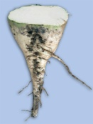
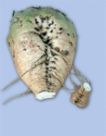
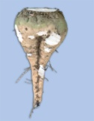
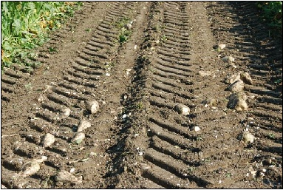
Які реальні втрати під час збору врожаю?
Плановий врожай= 100 %
(наприклад при ручному зборі)
5 % Неминучі втрати
15% втрат
10 % Втрати, яких можна уникнути
Фактичний врожай = 85 %
(збір комбайном)
(0 - 20 %)
3 - 12 %
Занадто глибокі / косі зрізи.
1,5 - 9 %
Високий обрив «хвостика»
1 - 2 %
Пошкодження
0,5 - 2 %
Втрата цілих буряків

Slide 5
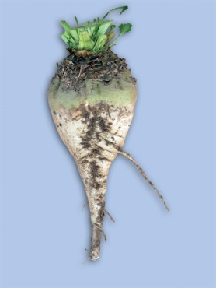
Якісні втрати
  Не доочищений буряк (з гичкою)
Маса буряків: „додаткова врожайність”
Вихід цукру та мелясоутворення: дуже погіршення якості

Slide 6
Втрати під час збирання
1. Зі збільшенням врожайності зростають і абсолютні втрати!

Slide 7
Втрати під час збирання
Втрати по сьогоднішніх цінах значно вищі !
 | Врожайність t/ha | % Втрат | Кількість втрат t/ha
Раніше | 40 | 5 | 2,0
 | 60 | 5 | 3,0
Сьогодні | 60 | 10 | 6,0 |  | 50 | Євро | 300 | Євро
 | 60 | 15 | 9,0 |  | 50 | Євро | 450 | Євро

Slide 8

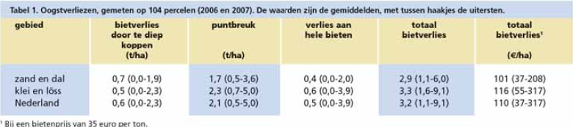

Втрати під час збору (цілі буряки)
Втрати буряків t/ha
średnia
złe 20 %
Foto: IRS. 2009
Втрати цілих буряків на практиці
(R. Limb, British Sugar, 2008)

Slide 9
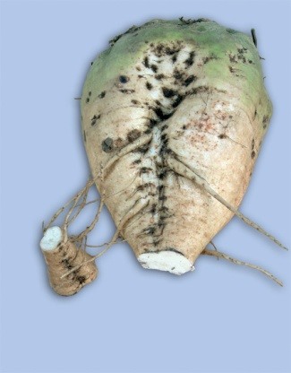
Втрати під час збирання (обламування кореня)
Втрати буряків t/ha
średnia
złe 20 %
Обламування кореня на практиці (R. Limb, British Sugar, 2008)

Slide 10
Де найбільші втрати, яких можна запобігти?
 | % Втрат | Кількість втрат t/ha* | Втрати Євро /ha
Занадто глибокі / косі зрізи | 5,5 | 3,3 | 165
Обламування кореня | 3 | 1,8 | 90
Пошкодження буряка | 1 | 0,6 | 30
Цілі буряки | 0,5 | 0,3 | 15
 |  | разом | 300
*врожайність 60 t/ha

Slide 11
Де найбільші втрати, яким можна запобігти?

Slide 12
Де найбільші втрати, яким можна запобігти?

Slide 13
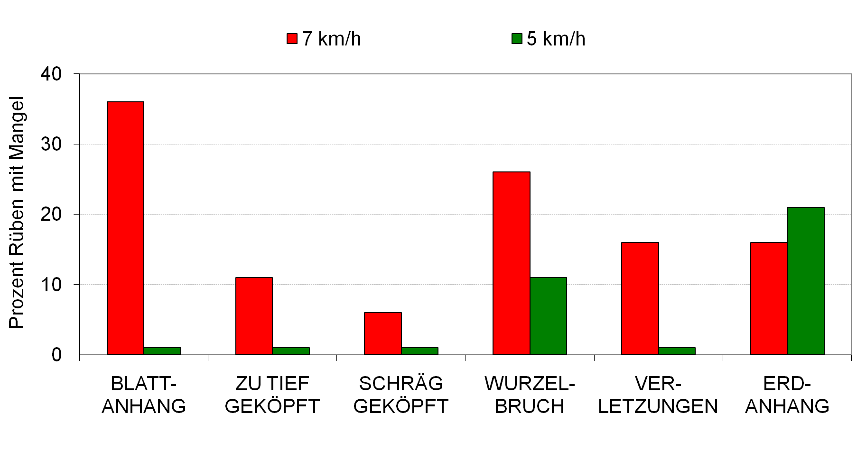
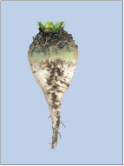
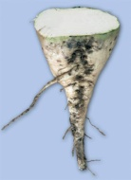
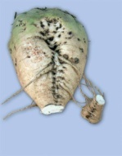

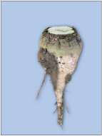
Вплив швидкості на якість збирання
потрібне налаштування
Verbesserungs-
bedürftig
Відсоток буряків з дефектами
добре
In Ordnung

Slide 14


Вплив оператора на якість збирання
komb. A
komb.B
komb. C
(в той сам день в аналогічних польових умовах!)
потрібні налаштування
Verbesserungs-
bedürftig
Відсоток буряків з дефектами
добре
In Ordnung
Fahrer A
Fahrer B
Fahrer C

Slide 15
Оцінка якості збирання за даними обслуговуючих компаній
% оцінок з дефектами

Slide 16
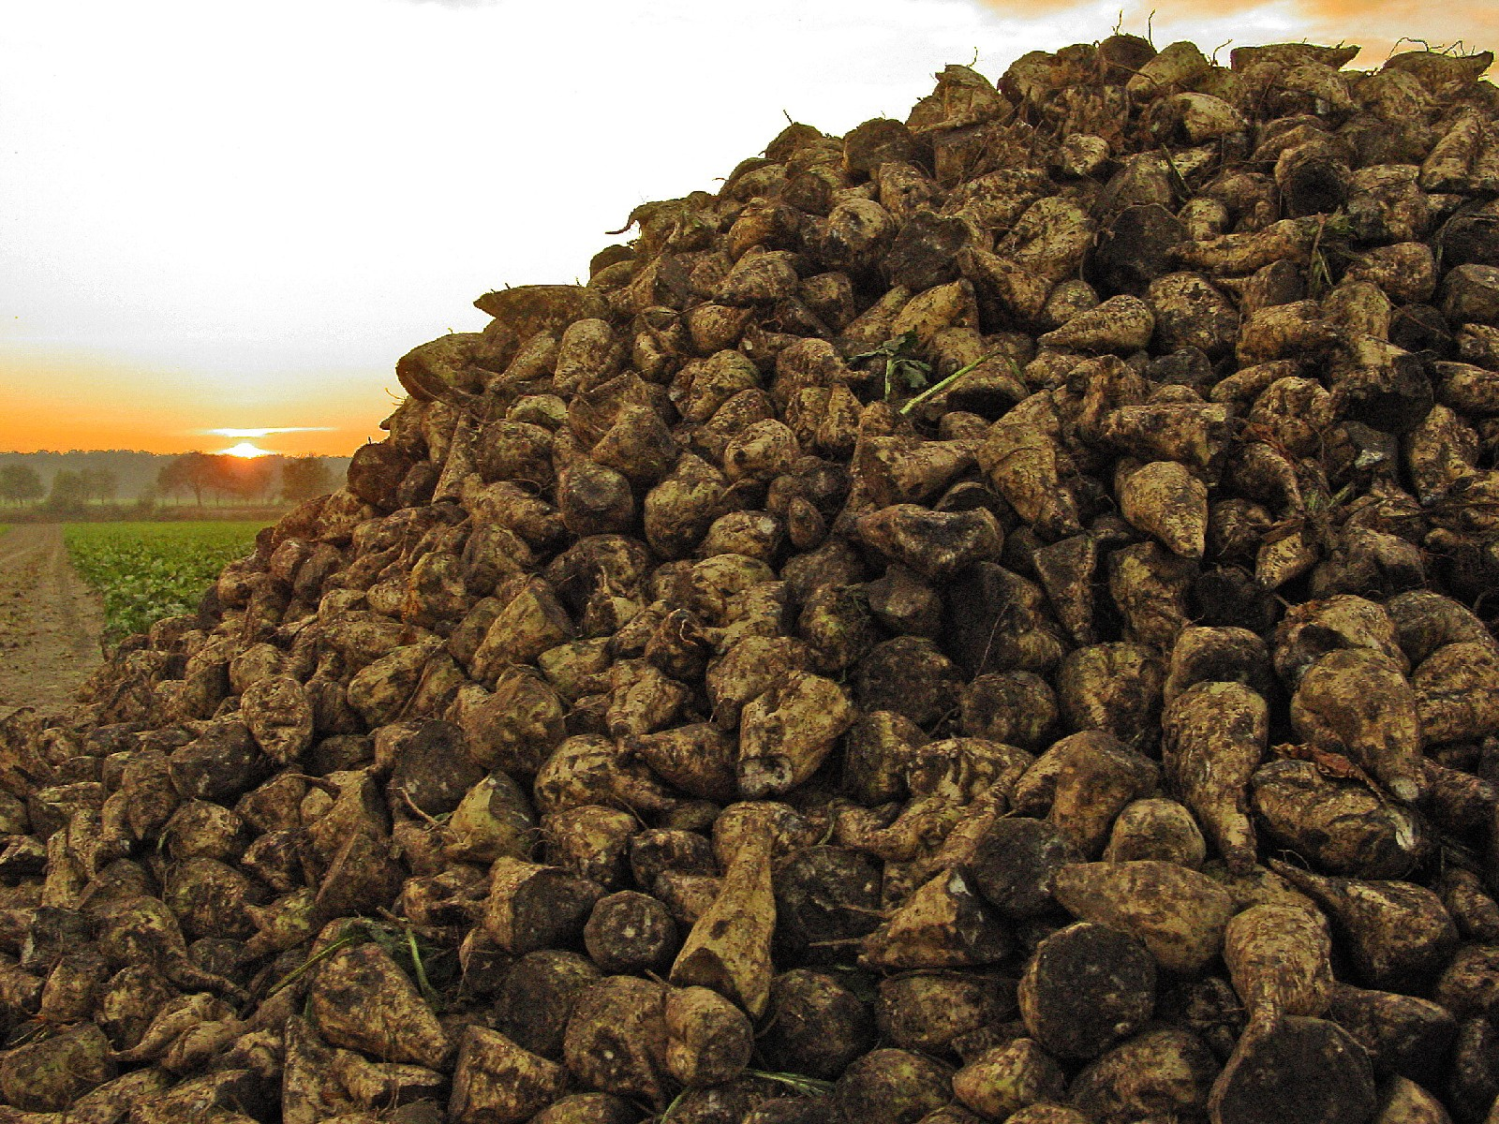

Скільки коштів втрачаємо на практиці ?
пр. біологічна врож.: 70,0 t/ha
- 5% втрат без можл. змінити: - 3,5 t/ha
= теоретична врож.: 66,5 t/ha
- 10% втрати, яких може не бути. - 7,0 t/ha
= зібрані буряки: 59,5 t/ha
=> Вартість втрат: - 386 Євро/ha
Notes:
Srednia cena 127,25 brutt z wysłodkami

Slide 17
Створення кагату
Сусіднє поле
Поле з буряками
низина
авт.слід
рів (1 m)
дорога (3 m)
не в низині
не на глибоких автомобільних слідах

Slide 18
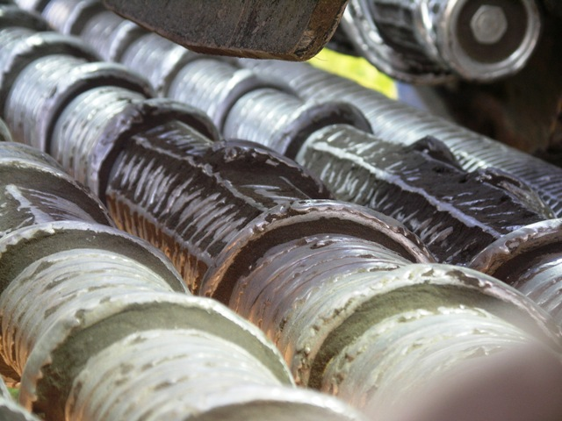
Втрати при зберіганні

Slide 19
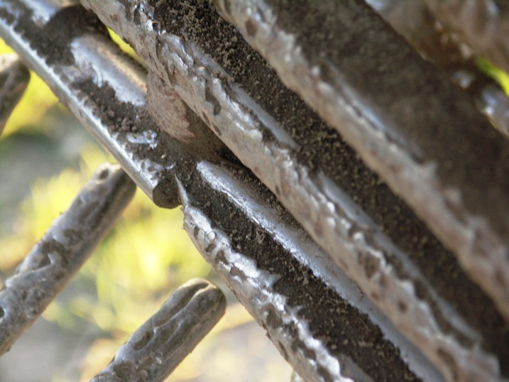
Втрати при зберіганні

Slide 20
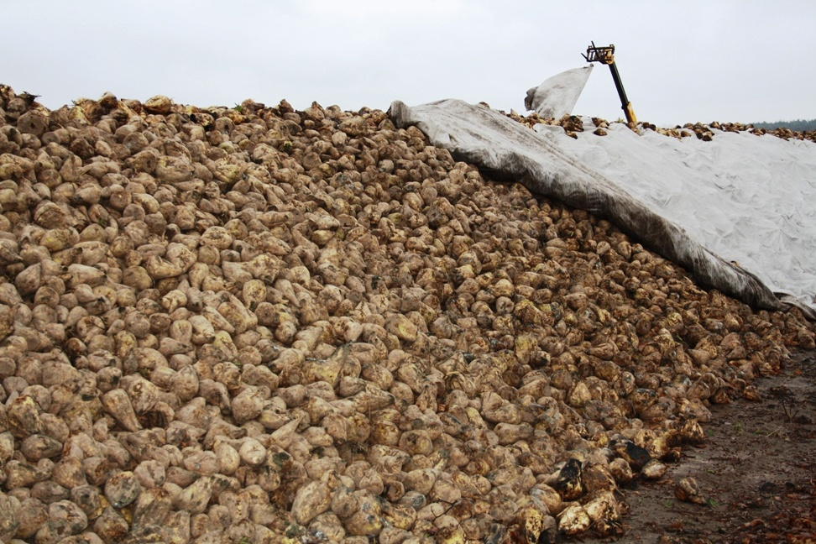
Втрати при зберіганні

Slide 21
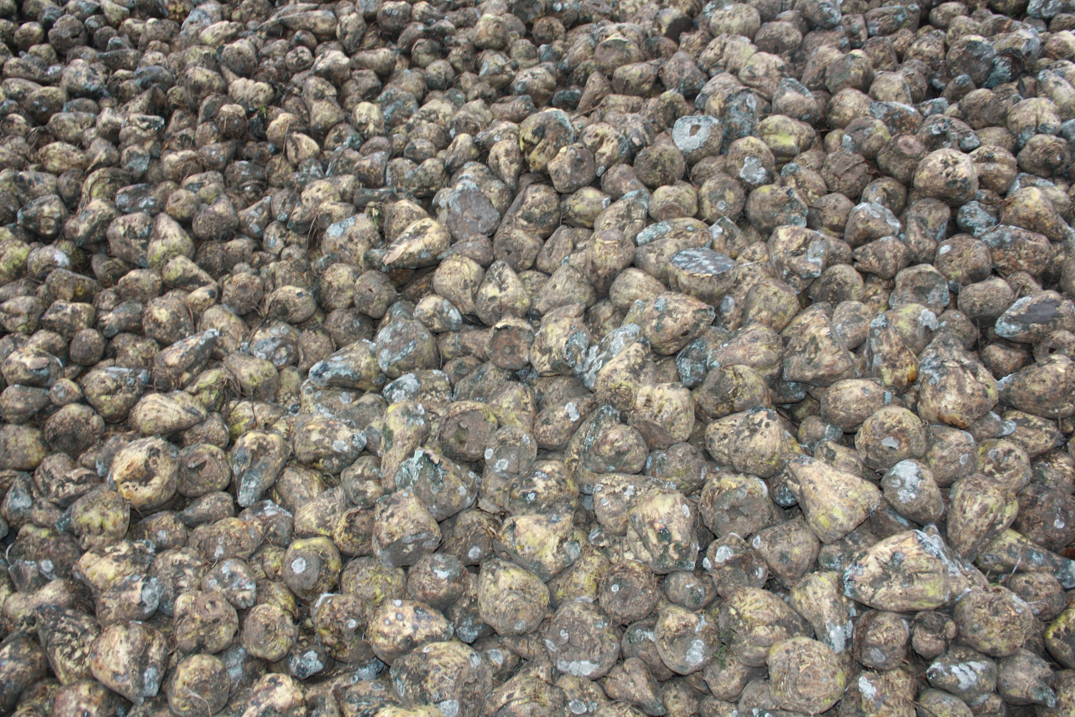
Втрати при зберіганні

Slide 22
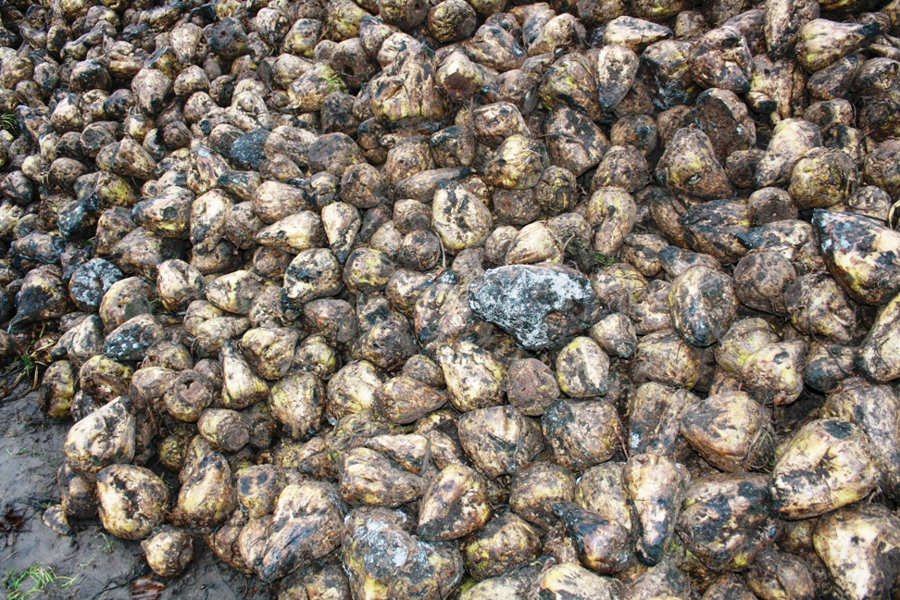
Втрати при зберіганні

Slide 23
Втрати при зберіганні

Slide 24
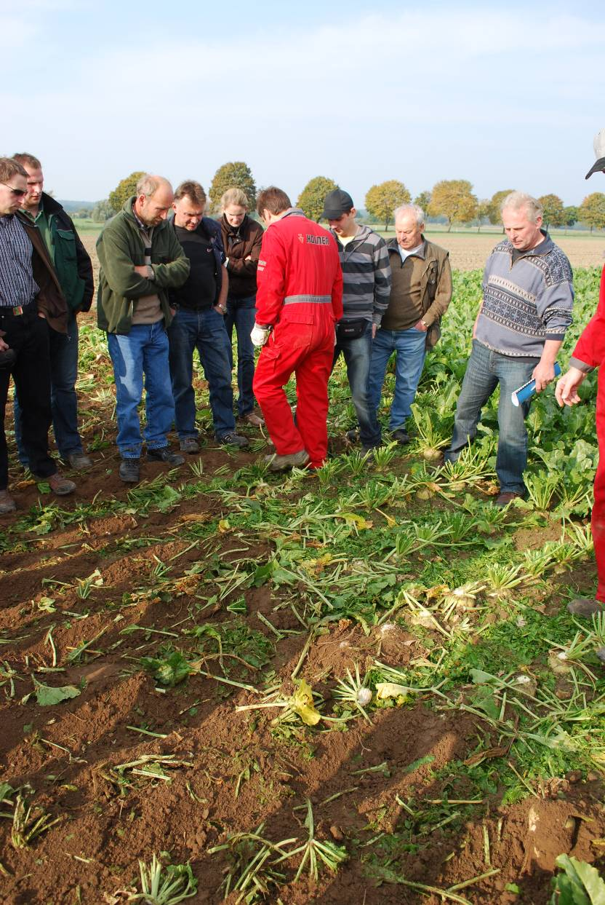
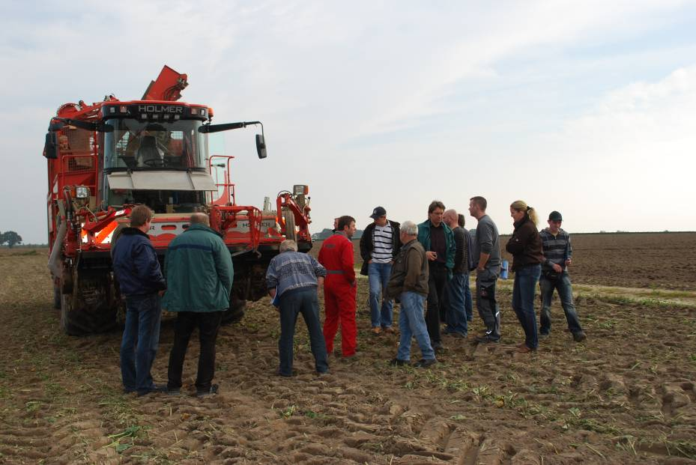

Спільні зустрічі в полі з комбайнерами Німеччини

Slide 25
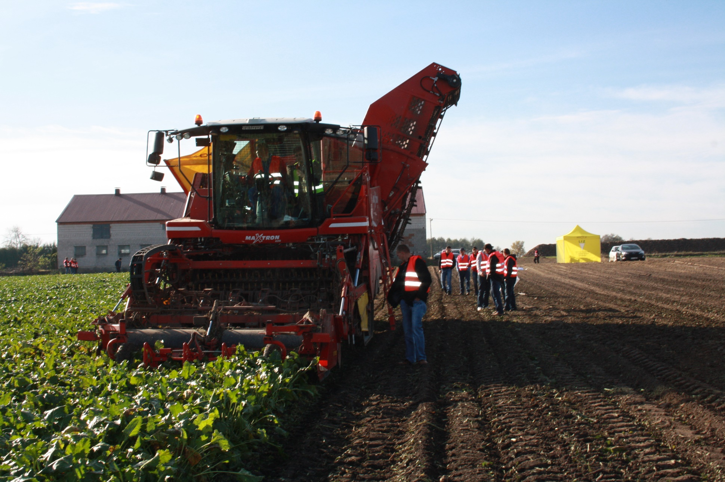
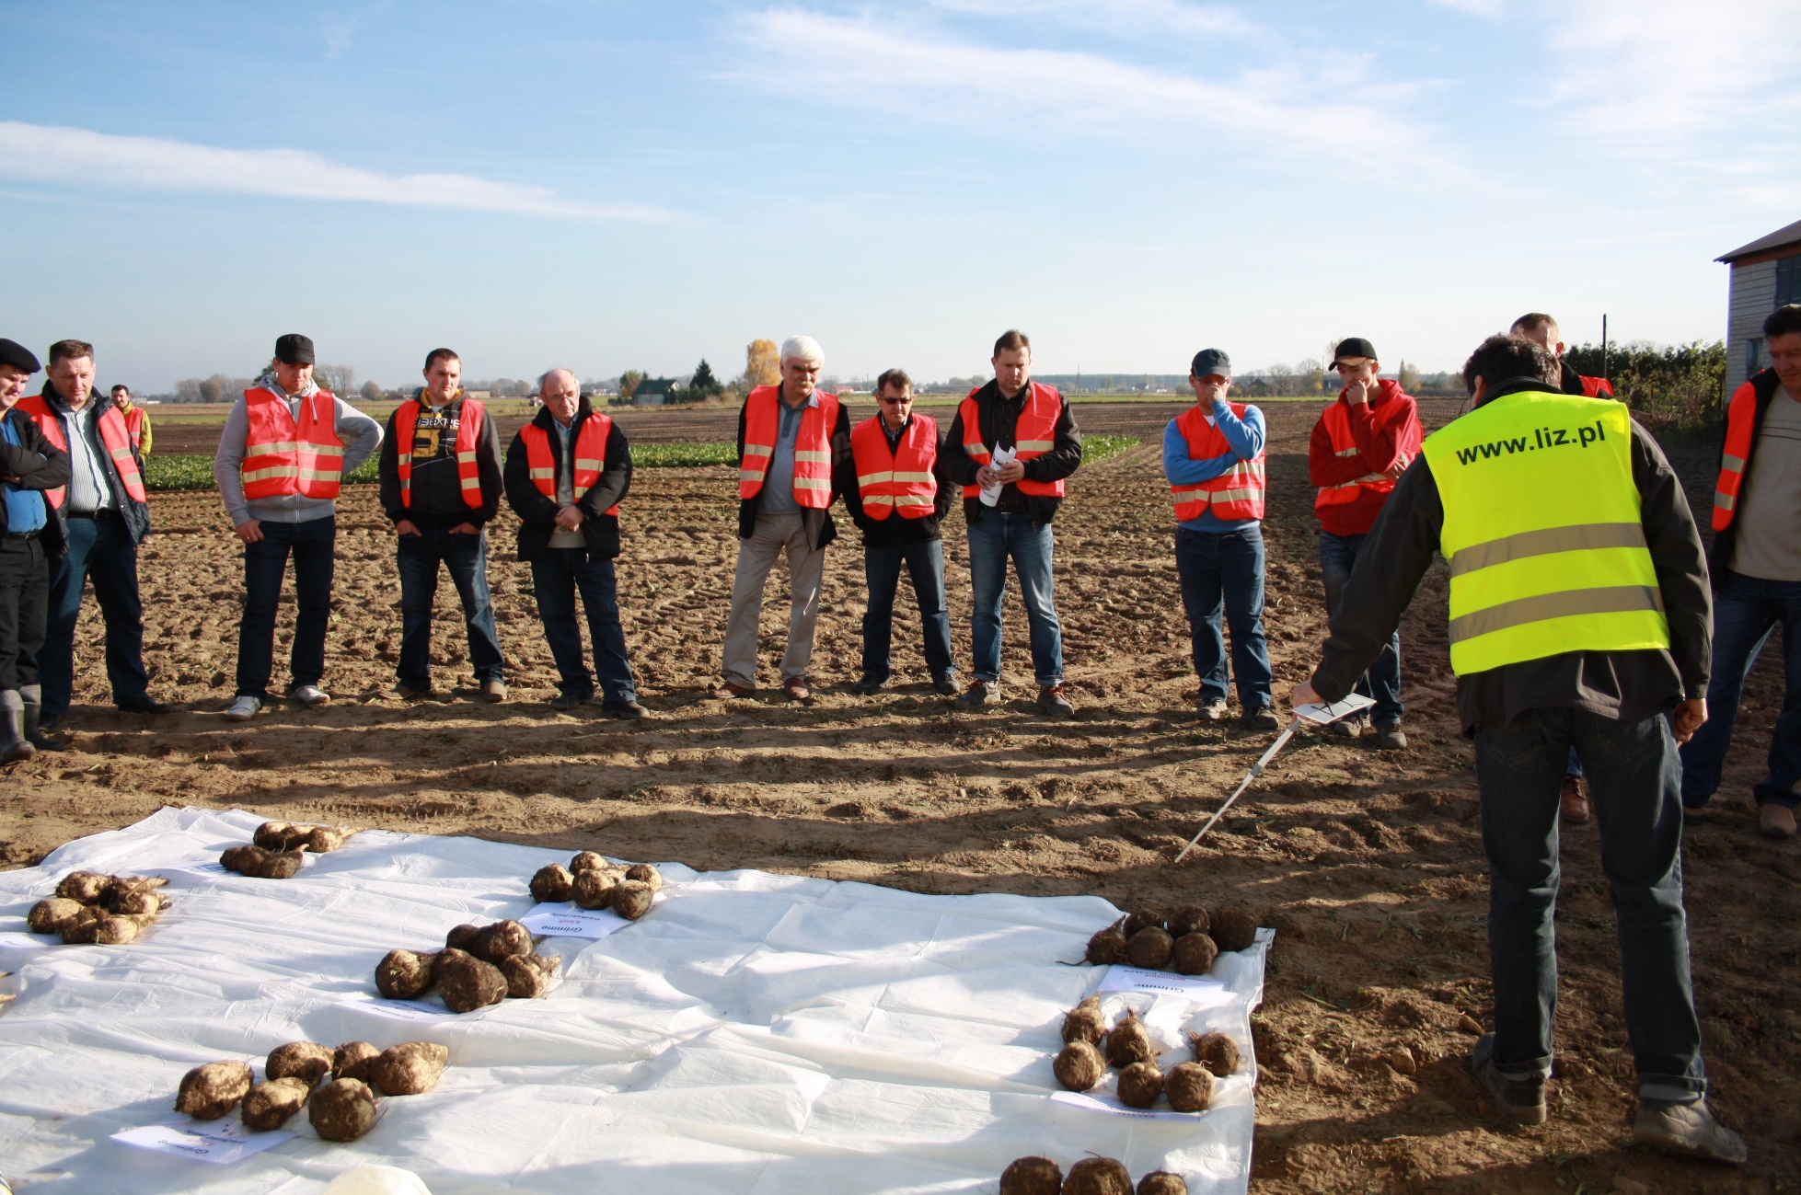
Спільні зустрічі в полі з комбайнерами Польщі

Slide 26
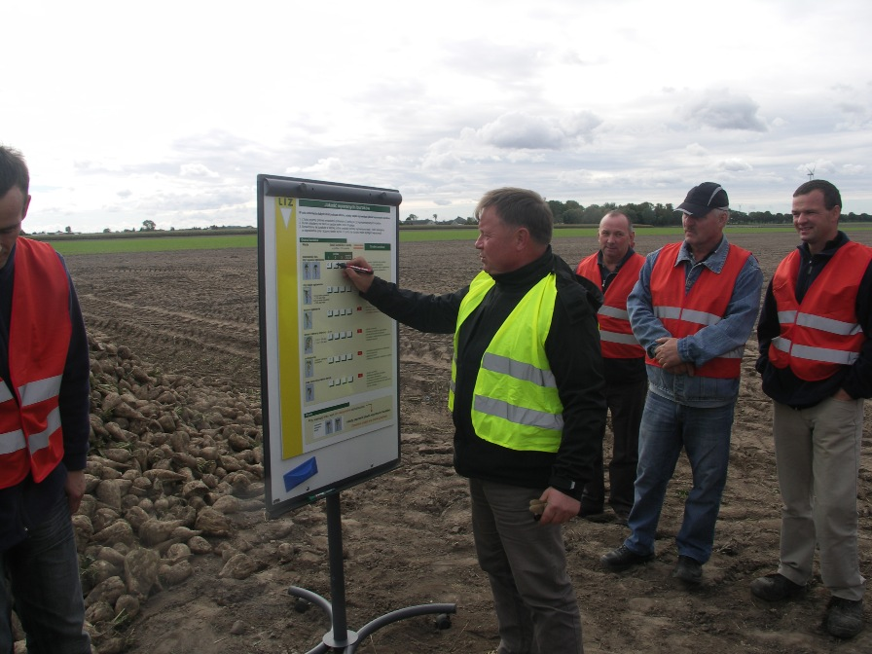
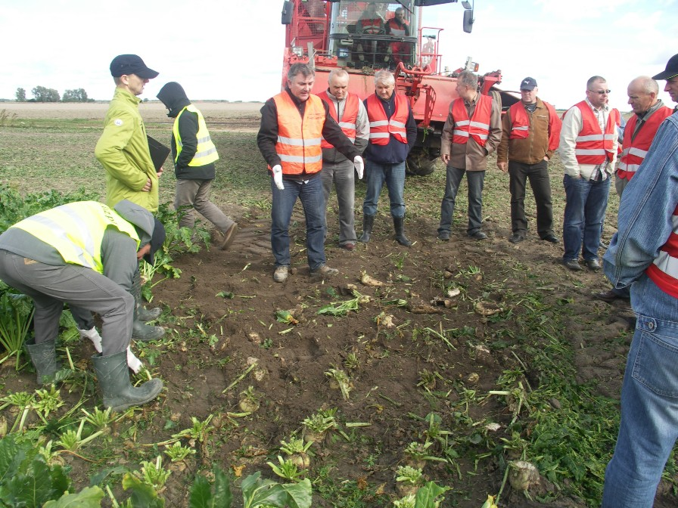
Спільні зустрічі в полі з комбайнерами Польщі

Slide 27
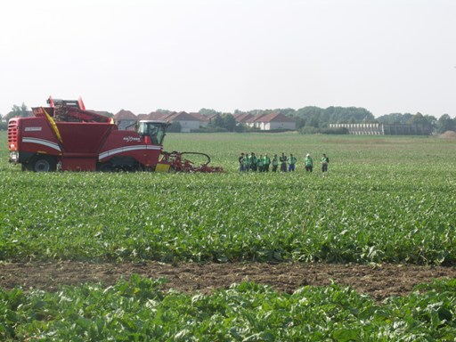
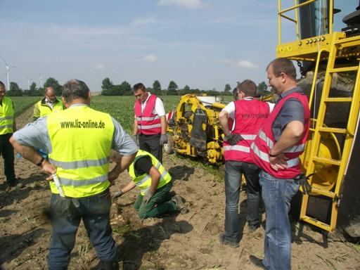
Спільні зустрічі в полі з комбайнерами Німеччини

Slide 28
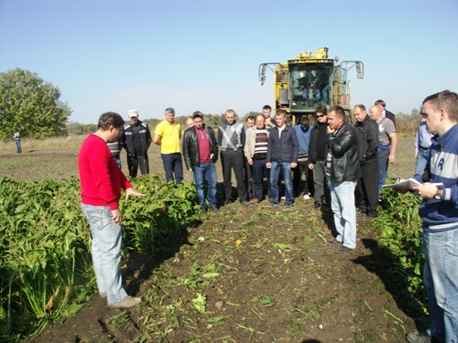
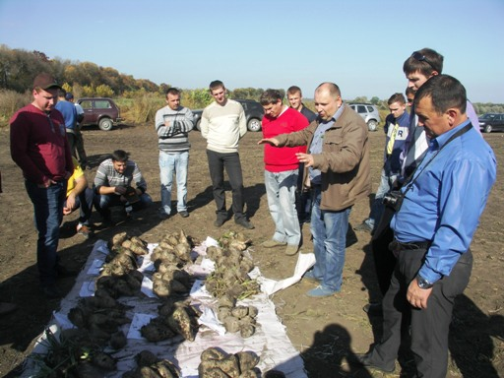
Спільні зустрічі в полі з комбайнерами України

Slide 29
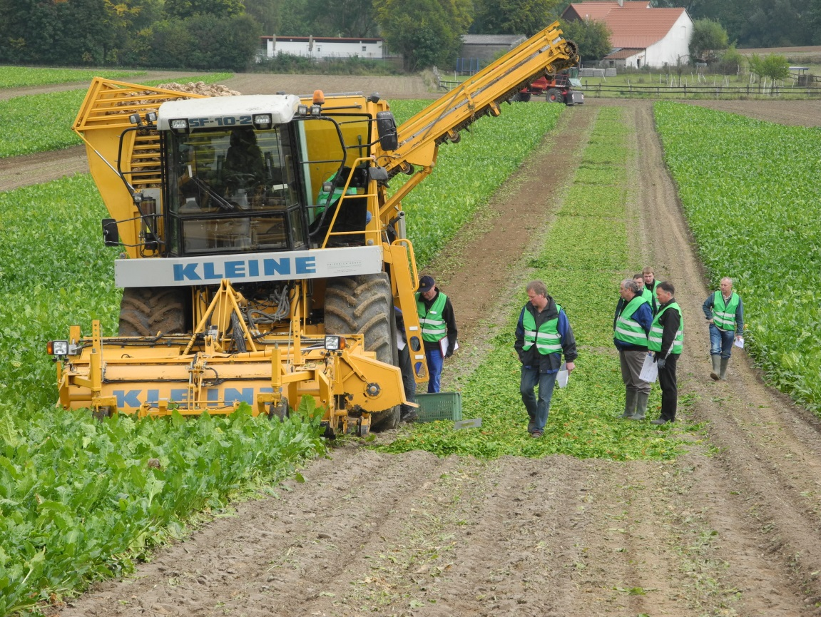
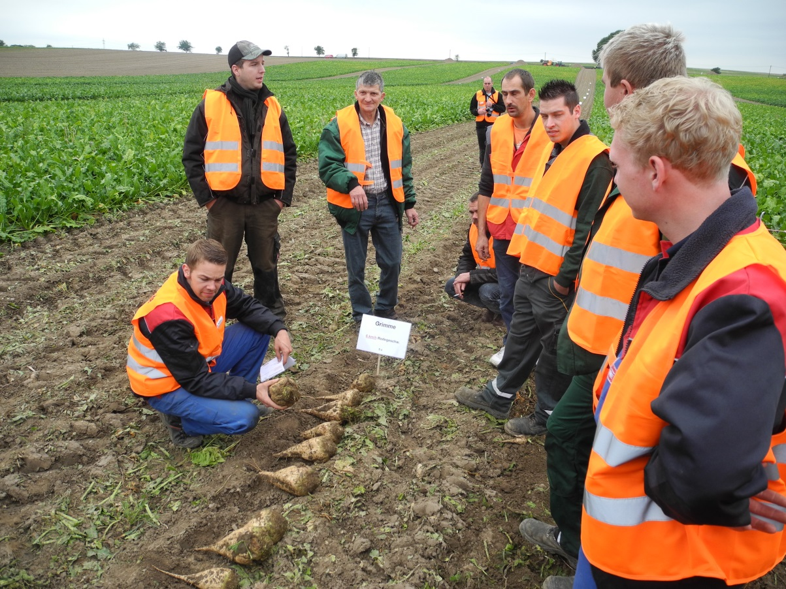
Не забувайте про техніку безпеки в полі !!

Slide 30
Тренінг по збиранню буряків в полі

Slide 31
Запрошуємо на поле!!!

